Slide 1

Actualiza tu "Curriculum Vitae" CON MODERNOS TITULOS!
Quién no tiene un rimbombante título hoy en día es porque no quiere
Aquí van algunas sugerencias para mejorar el impacto del "Currículum Vitae":
Avanza con el ratón
BY PGL

Slide 2
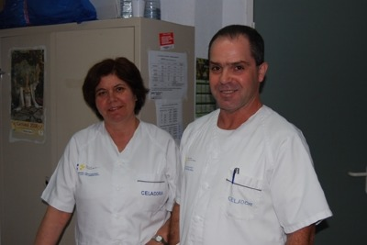
Coordinador de Movimientos de Información Interna
(Celador)

Slide 3

Especialista en Logística y distribución de Documentos
(Mensajero)

Slide 4
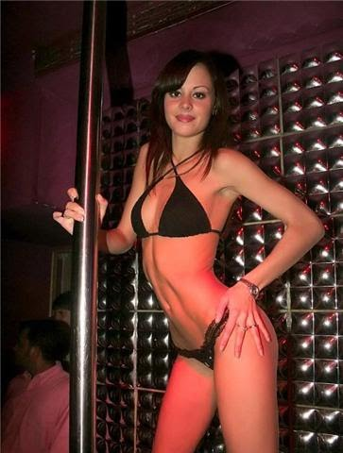
Experta en Terapia Visual y Distracción Ocupacional
(Bailarina de Club STREEP-TEASE)

Slide 5
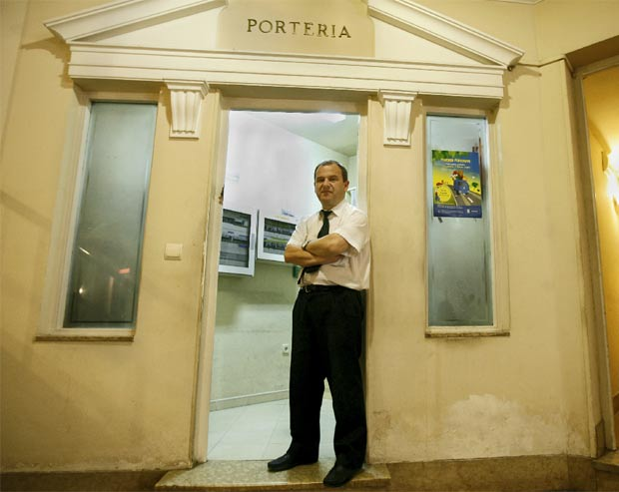
Coordinador Adjunto de Control de Admisiones y Salidas de personal
(Portero)

Slide 6

Coordinador Oficial de Movimiento Nocturno.
(Vigilante)

Slide 7
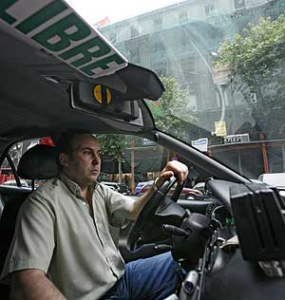
Distribuidor externo de Recursos Humanos VIP
(Chofer de Taxi)

Slide 8
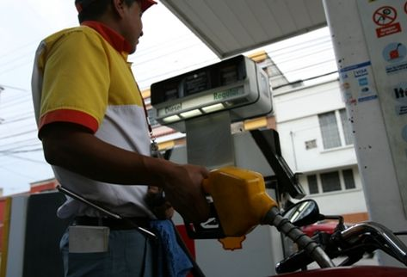
Especialista en Logística de Energía Combustible
(Despachador de Gasolinera)

Slide 9
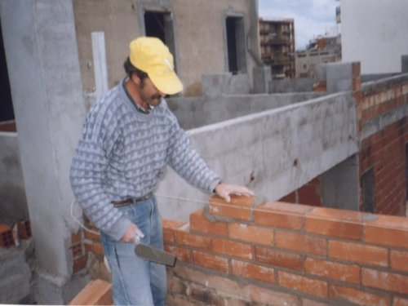
Auxiliar de Servicios de Ingeniería Civil
(Albañil)

Slide 10

Enlace Externo Avanzado en Logística de Documentos
(Mensajero con Moto)

Slide 11
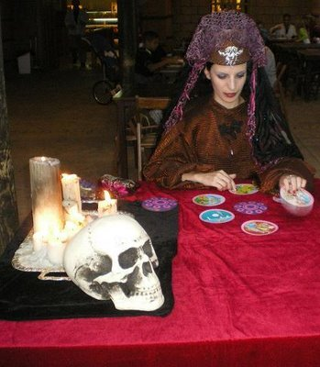
Consultor de Asuntos Generales y No Específicos
(Adivino, Brujo, Lector de Cartas)

Slide 12
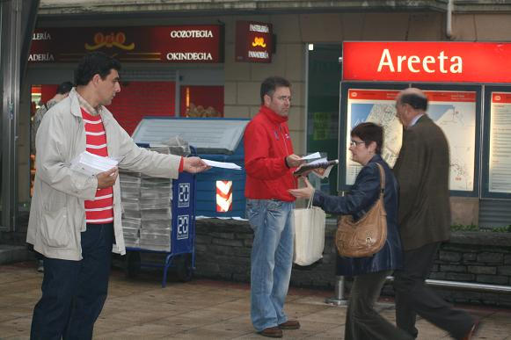
Técnico de Marketing Dirigido
(Repartidor de Propaganda)

Slide 13
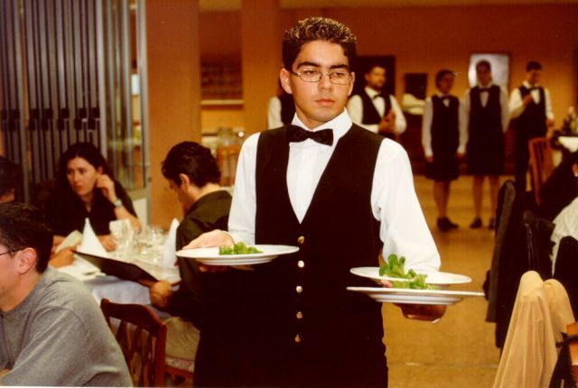
Especialista en Logística de Alimentos
(Camarero)

Slide 14
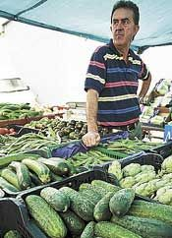
Experto en Clasificación y Acopio de Perecederos
(Verdulero - Vendedor de Verduras)

Slide 15
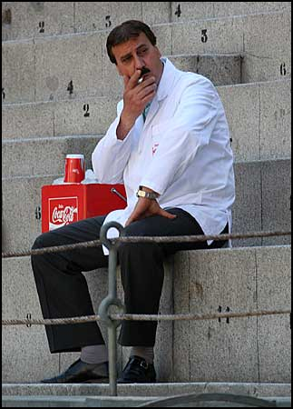
Abastecedor Cualificado de Sólidos y Líquidos en Lugares de Alta
Concentración
(Vendedor de Cerveza y Chucherías En Estadios y plazas de toros)

Slide 16
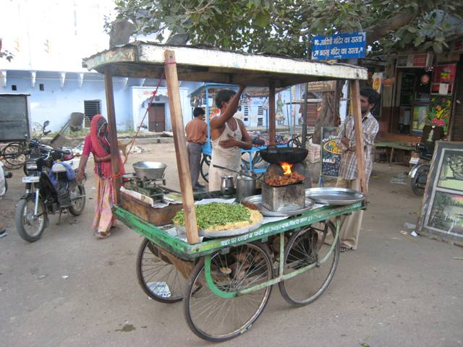
Distribuidor Externo de Productos Importados de Alta Rotación
(Vendedor Ambulante)

Slide 17
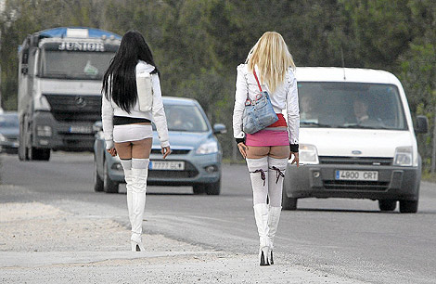
Experta en Sexología y Terapia de Relaciones Personales .
(PROSTITuta)

Slide 18
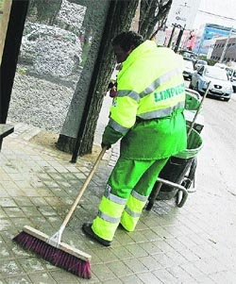
Técnico en Mantenimiento Sanitario de Vías Públicas
(Barrendero)

Slide 19
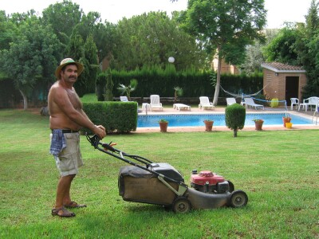
Especialista en Manejo de Tierras y Plantas
(Jardinero)

Slide 20
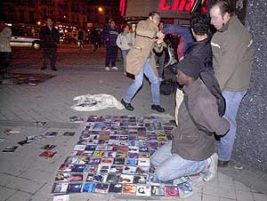
Experto en Distribución de Música y Cinematografía
(Vendedor de Discos Piratas)

Slide 21
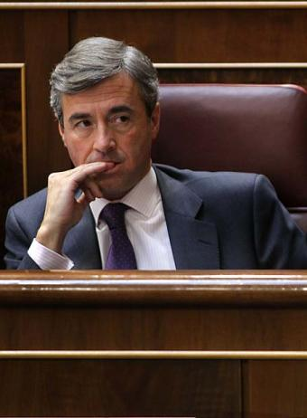
Director General Adjunto de Asuntos sin Importancia
(Diputado)

Slide 22
¡¡¡Y AHÍ VA EL MEJOR
DE TODOS!!!

Slide 23
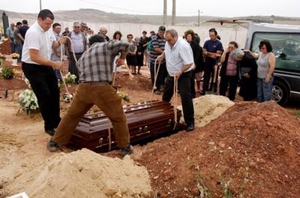
Técnico en recepción y archivo definitivo de Recursos Humanos
(Sepulturero)

Slide 24



Accede a la sección que desees desde aquí:
Propia Creación
De la Red
Dedicatorias | Fechas Especiales | Graciosos
Historia y Arte | Lugares | Musicales
Naturaleza y Ciencias | Política | Reflexión
Religiosos | Románticos | Salud
Dedicatorias | Fechas Especiales | Graciosos
Historia y Arte | Lugares | Musicales
Naturaleza y Ciencias | Política | Reflexión
Religiosos | Románticos | Salud
Si deseas recibir pps periódicamente en tu correo electrónico subscríbete aquí:

